Slide 1
SISTEMA WEB DE CATÁLOGOS DE JOGOS INDIES

Slide 2
PROBLEMA
Desenvolvedores de jogos indies enfrentam grande dificuldade para divulgar seus jogos. Sem grandes orçamentos de marketing, é quase impossível competir com a visibilidade dos jogos Triple A e grandes empresas do setor.
Visibilidade
Concorrência
Jogos indies ficam invisíveis no mercado, perdendo espaço para títulos com alto investimento em publicidade.
Grandes empresas dominam as plataformas de divulgação, tornando difícil para o indie dev alcançar seu público-alvo.

Slide 3
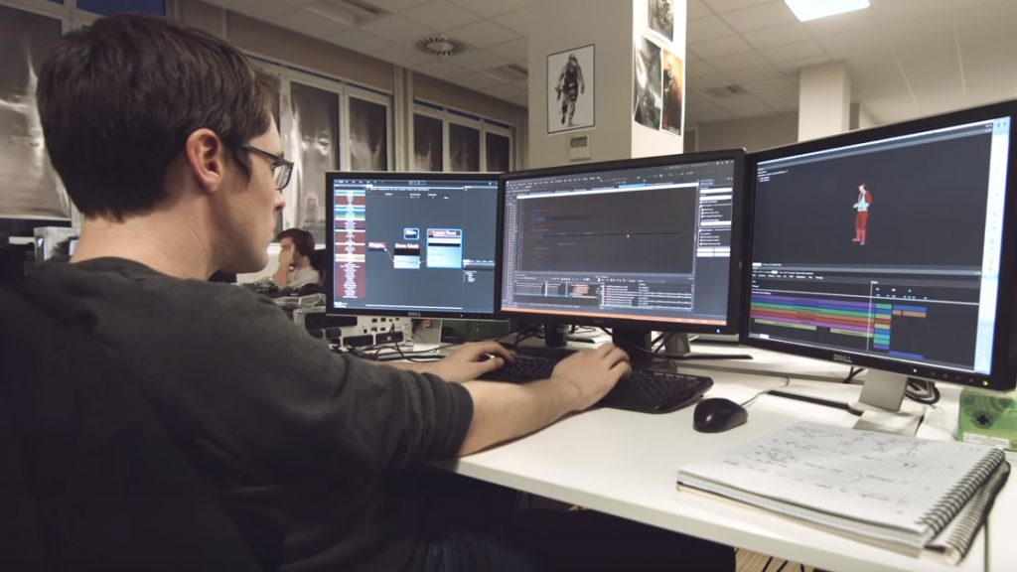
OBJETIVO
Criar uma plataforma web que auxilie desenvolvedores de jogos indies a divulgar seus trabalhos de forma acessível e eficiente, oferecendo visibilidade para projetos independentes e conectando criadores ao seu público.

Slide 4
FUNCIONALIDADES
Vitrine de Jogos
Filtragem por Categorias
Exibição dos jogos indie cadastrados, com capa, descrição e informações do desenvolvedor.
Busca e filtros por gênero, tipo e outras categorias para facilitar a descoberta de jogos.
Sistema de Feedbacks
Links Externos
Usuários podem avaliar e comentar os jogos, ajudando desenvolvedores a melhorarem seus projetos.
Redirecionamento para plataformas como GitHub, Discord e Steam para download ou compra do jogo.

Slide 5
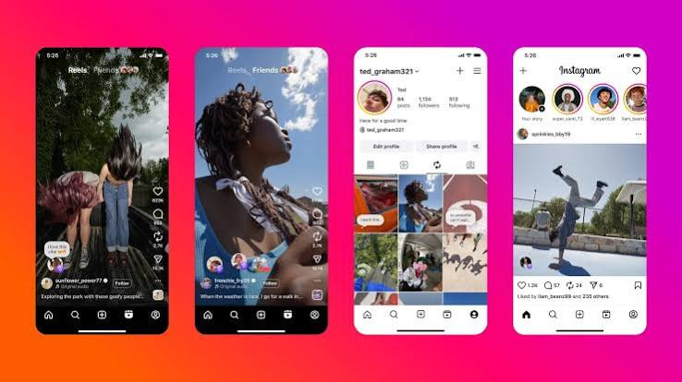
DIFERENCIAL
O grande diferencial do sistema é uma IA integrada que publica automaticamente os jogos cadastrados no Instagram. Com isso, os desenvolvedores ganham visibilidade nas redes sociais sem esforço extra, ampliando o alcance dos seus jogos de forma simples e automatizada.

Slide 6

TECNOLOGIAS
React — Front-end moderno e responsivo, ideal para criar interfaces dinâmicas e interativas com boa experiência ao usuário.
Node.js — Back-end escalável e eficiente, permite lidar com múltiplas requisições simultâneas com alta performance.
MySQL — Banco de dados relacional confiável, estruturado para armazenar jogos, usuários e feedbacks com integridade.

Slide 7
FOFA (SWOT)
FORÇA
OPORTUNIDADES
Foco em um nicho específico: Atende diretamente às dores de uma comunidade engajada e carente de espaço.
Automatização do marketing: A divulgação no Instagram por IA economiza tempo e dinheiro do desenvolvedor.
Hub centralizador: Facilita para o jogador encontrar projetos independentes em um só lugar.
Crescimento do mercado indie: O setor independente ganha cada vez mais relevância e busca por alternativas às lojas gigantes.
Engajamento em redes sociais: O apelo visual dos jogos no Instagram atrai um público jovem que consome bastante conteúdo indie.
Parcerias com comunidades: Possibilidade de colaborar com faculdades, Game Jams e estúdios independentes locais.

Slide 8
FOFA (SWOT)
FRAQUEZAS
AMEAÇAS
Dependência de terceiros: A plataforma depende de links externos (Steam, GitHub) para finalizar o acesso/compra do jogo.
Necessidade de atração inicial: O catálogo só ganha valor se conseguir atrair uma massa crítica de desenvolvedores e jogadores no início.
Limitação de conversão: A plataforma divulga, mas a decisão de compra do jogador ainda depende do apelo do próprio jogo.
Concorrência consolidada: Competição direta com plataformas que já dominam o mercado indie (ex: itch.io).
Custos de infraestrutura: Risco de os custos para manter o sistema online superarem a renda da plataforma.
Sustentabilidade financeira: Dificuldade de monetizar o serviço, já que desenvolvedores indies buscam opções gratuitas.

Slide 9
OBRIGADO!

